Slide 1

TOÁN 3
Tập 2
Tuần 28
Bài 86: Luyện tập – Tiết 2

Slide 2


Ấn để đến trang sách

Slide 3



JACK TÌM KHO BÁU

Slide 4

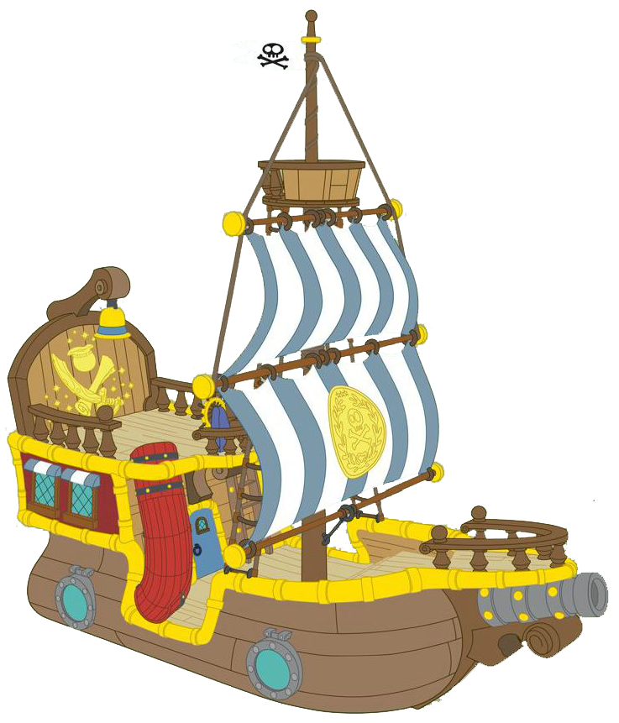


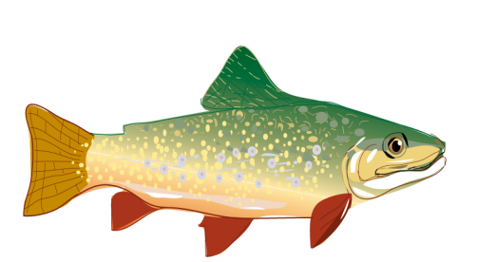

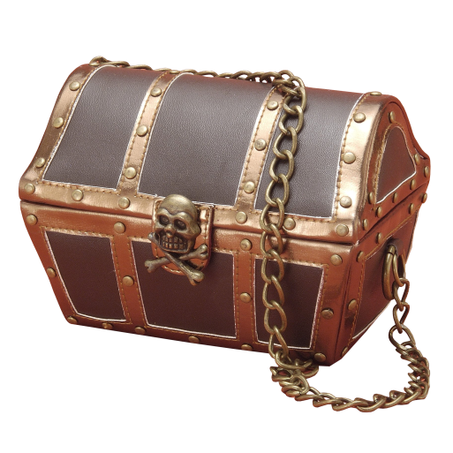


Phần tiếp theo
Notes:
Hướng dẫn: GV click vào các rương, hòm kho báu để hiện câu hỏi.

Slide 5



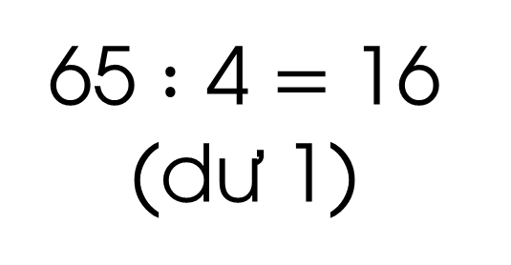
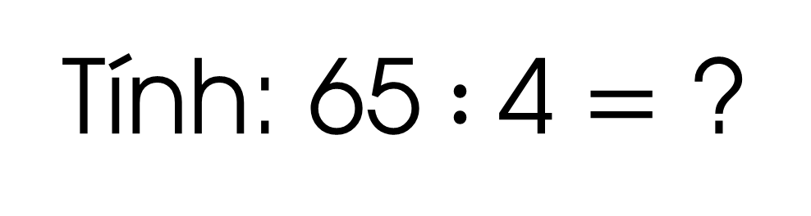
Tính: 65$:$4 $=$ ?
65 $:$ 4 $=$ 16
(dư 1)
Notes:
Hướng dẫn: GV click vào vùng trống để hiện câu trả lời. Sau đó click vào Jack để về màn hình nhận kho báu.

Slide 6
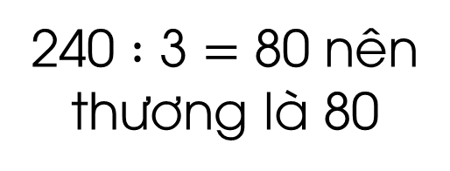
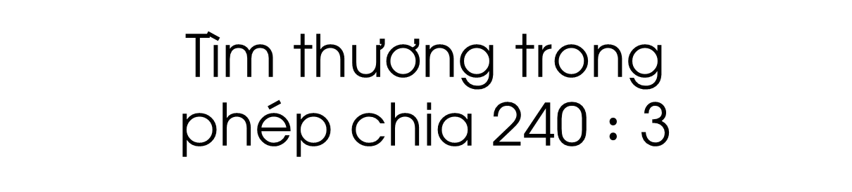
Tìm thương trong
phép chia 240 $:$ 3
240 $:$ 3 $=$ 80 nên thương là 80
Notes:
Hướng dẫn: GV click vào vùng trống để hiện câu trả lời. Sau đó click vào Jack để về màn hình nhận kho báu.

Slide 7
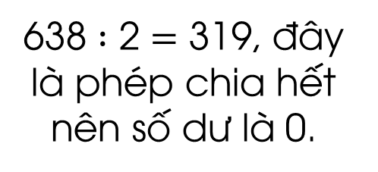

Tìm số dư trong
phép chia 638$:$2.
638 $:$ 2 $=$ 319, đây là phép chia hết nên số dư là 0.
Notes:
Hướng dẫn: GV click vào vùng trống để hiện câu trả lời. Sau đó click vào Jack để về màn hình nhận kho báu.

Slide 8
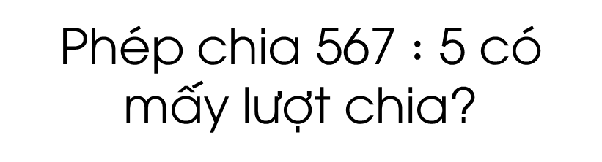
Phép chia 567 $:$ 5 có mấy lượt chia?
3 lượt chia
Notes:
Hướng dẫn: GV click vào vùng trống để hiện câu trả lời. Sau đó click vào Jack để về màn hình nhận kho báu.

Slide 9

Ấn để đến trang sách

Slide 10

4
Số?
Số bị chia | Số chia | Thương | Số dư
7 594 | 3 | ? | ?
8 498 | 7 | ? | ?
56 472 | 4 | ? | ?
60 859 | 5 | ? | ?

Slide 11
4
Số?
Số bị chia | Số chia | Thương | Số dư
7 594 | 3 | ? | ?
8 498 | 7 | ? | ?
56 472 | 4 | ? | ?
60 859 | 5 | ? | ?
2 531
1
1 214
0
14 118
0
12 171
4

Slide 12

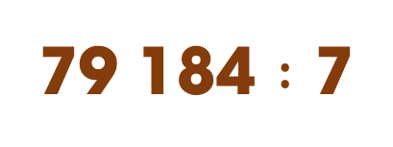
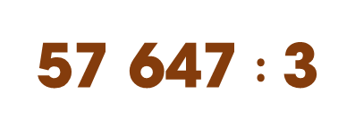
5
Thực hiện các phép chia sau rồi dùng phép nhân để thử lại:
57 647$:$3
79 184 $:$ 7

Slide 13
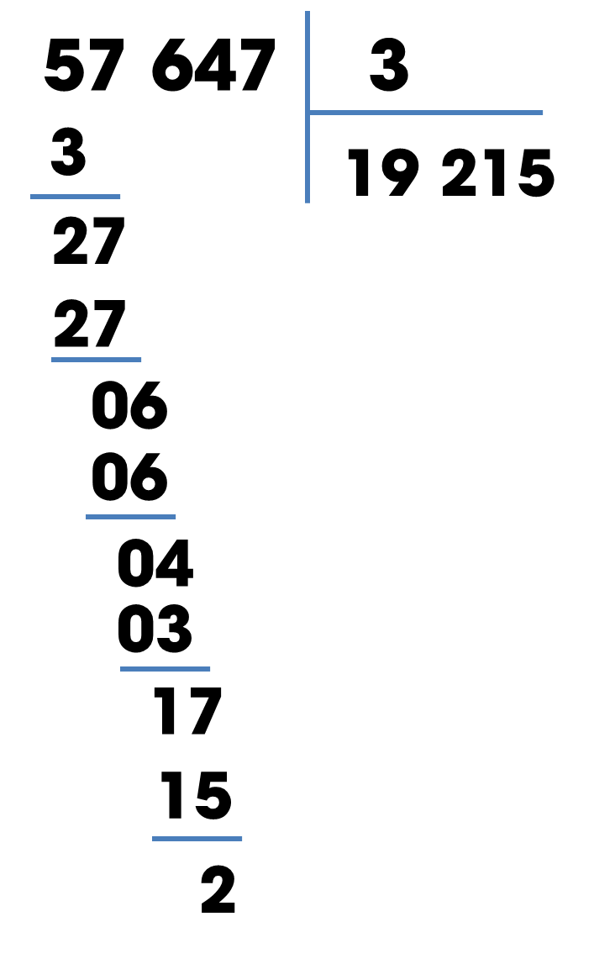
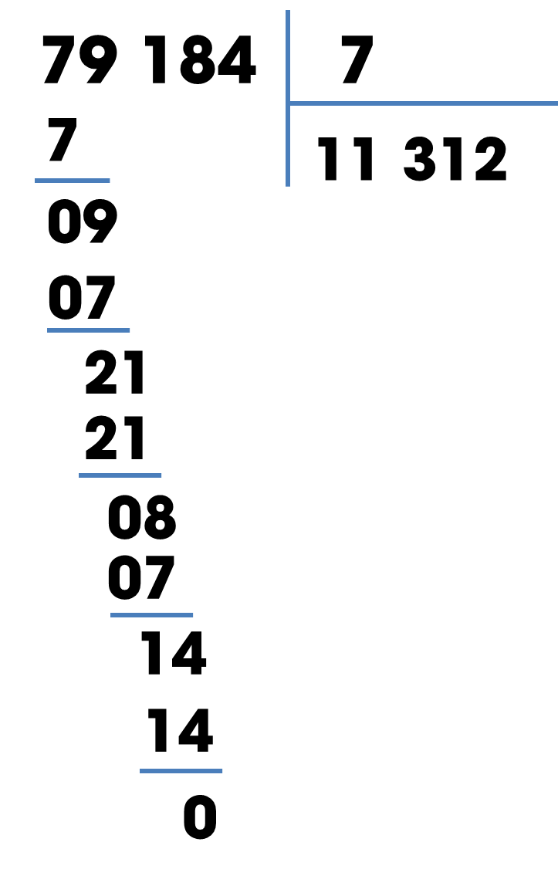
5
Thực hiện các phép chia sau rồi dùng phép nhân để thử lại:

Slide 14

Ấn để đến trang sách

Slide 15
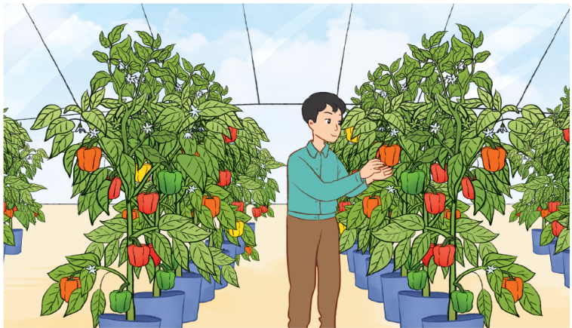
6
Trong trang trại nông nghiệp áp dụng công nghệ cao, anh Thịnh trồng 8 660 cây ớt chuông trong 4 nhà kính, các nhà kính có số cây như nhau. Hỏi mỗi nhà kính có bao nhiêu cây ớt chuông?

Slide 16
6
Trong trang trại nông nghiệp áp dụng công nghệ cao, anh Thịnh trồng 8 660 cây ớt chuông trong 4 nhà kính, các nhà kính có số cây như nhau. Hỏi mỗi nhà kính có bao nhiêu cây ớt chuông?
Cho biết:
Trồng: 8 660 cây ớt chuông
Bài toán cho biết gì, bài
toán hỏi gì và phép tính
để tìm câu trả lời là gì?
Trồng vào 4 nhà kính
Hỏi:
Mỗi nhà kính có bao nhiêu cây?

Slide 17
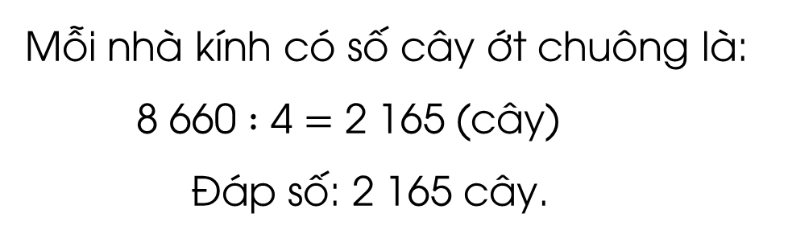
6
Trong trang trại nông nghiệp áp dụng công nghệ cao, anh Thịnh trồng 8 660 cây ớt chuông trong 4 nhà kính, các nhà kính có số cây như nhau. Hỏi mỗi nhà kính có bao nhiêu cây ớt chuông?
Bài giải
Mỗi nhà kính có số cây ớt chuông là:
8 660 $:$ 4 $=$ 2 165 (cây)
Đáp số: 2 165 cây.

Slide 18
Tìm một số tình huống trong thực tế liên quan đến phép chia đã học rồi đố các nhóm còn lại.

Slide 19
Qua bài học hôm nay, các em biết thêm được điều gì?
Khi thực hiện phép chia số có nhiều chữ số cho số có một chữ số, em nhắn bạn cần lưu ý những gì?

Slide 20

HƯỚNG DẪN VỀ NHÀ
Ôn lại cách đặt tính rồi tính và tự nêu ví dụ về phép chia có nhiều chữ số với số có một chữ số trong phạm vi 100 000.
Tìm tình huống thực tế liên quan đến phép chia đã học, đặt ra bài toán cho mỗi tình huống đó, hôm sau chia sẻ với các bạn.

Slide 21


Slide 22



Để kết nối cộng đồng giáo viên và nhận thêm nhiều tài liệu giảng dạy,
mời quý thầy cô tham gia Group Facebook
theo đường link:
Hoc10 – Đồng hành cùng giáo viên tiểu học
Hoặc truy cập qua QR code

